Slide 1
第一节 反常积分的概念与计算
第八章 反常积分
一、无穷区间上的反常积分
二、无界函数的反常积分
三、反常积分计算
四、柯西主值
重点：反常积分收敛的定义与计算

Slide 2
一、无穷区间上的反常积分

Slide 3
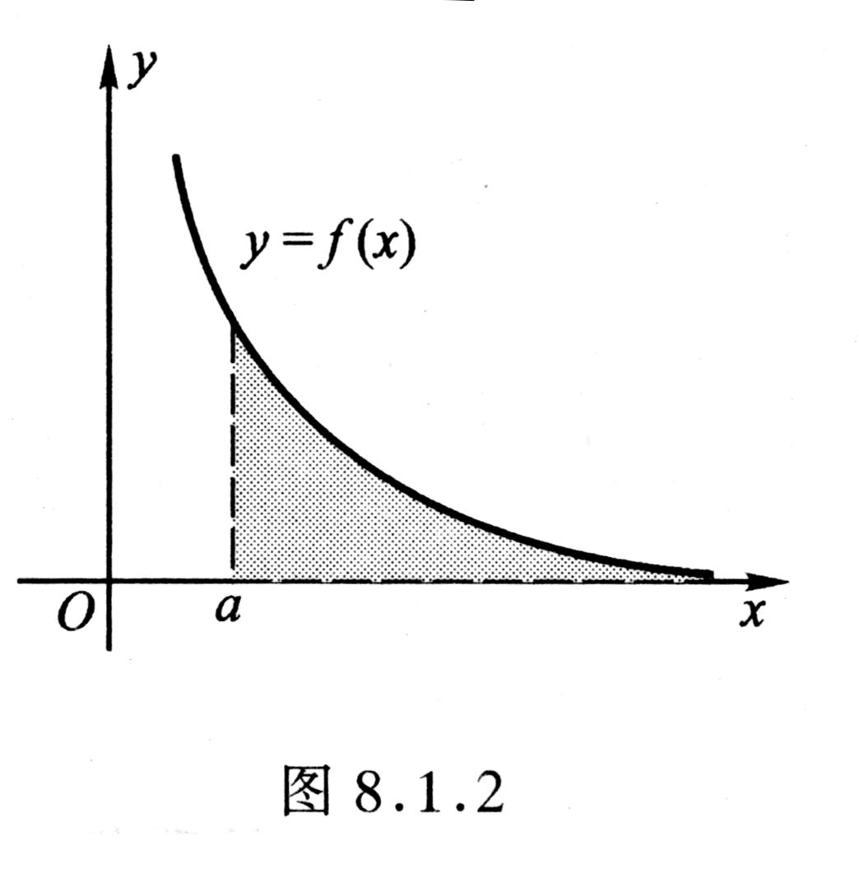

Slide 5
例1 计算反常积分
解

Slide 6
例2 计算反常积分
解

Slide 7
例3
证

Slide 8
练习
证

Slide 9
二、无界函数的反常积分

Slide 10
定义中奇点 称为瑕点，以上积分称为瑕积分.

Slide 11
例4 计算广义积分
解

Slide 12
例5
证
问：广义积分

Slide 13
例6 计算广义积分
解
故原广义积分发散.

Slide 14
例7 计算广义积分
瑕点
解

Slide 15
思考题
积分 的瑕点是哪几点？

Slide 16
三、反常积分计算
例8
解

Slide 17
例9
解1
解2

Slide 18
例10
解

Slide 19
例11
解

Slide 20
四、柯西主值

Slide 22
例12
解
发散.
注记: Cauchy主值在某些领域中有独到的作用.

Slide 23
思考题
解答参见教材例8.1.7

Slide 26
作 业
P368: 1, 3(单), 4(双), 5, 6(单),
7 (1,2), 11, 12.

